Slide 1
Nytt inntektssystem for fylkeskommunane
Helge Eide, Vestlandsrådet 7. februar 2023
«En selvstendig og nyskapende kommunesektor»

Slide 2
Prosess for endringar i fylkeskommunane sitt inntektssystem
8. mars 2023: Ekspertutval vert satt ned
2. desember 2023: Utval leverer rapport
3. mars 2023: Frist for høyring av rapport
11. mai 2023: Kommuneproposisjonen 2024 vert lagt fram
Juni 2023: Tilråding frå kommunalkomiteen, vedtak i Stortinget
2024: Iverksetjing
2027: Full verknad

Slide 3
Meir om inntektssystemet - 2023
Delane i rammetilskotet (%)
Delane i innbyggjartilskotet (%)
Fylke | Innb. | Regional | Skjønn
Viken | 14,0 |  | 5,7
Oslo | 7,8
Innlandet | 7,0 |  | 8,2
Vest/Tele | 6,2 |  | 9,0
Agder | 5,6 |  | 5,8
Rogaland | 8,0 |  | 5,6
Vestland | 15,9 |  | 22,4
Møre&R | 8,3 |  | 6,9
Trøndelag | 9,5 |  | 11,4
Nordland | 9,1 | 43,9 | 11,0
Troms&F | 8,6 | 56,1 | 14,0
Sum | 97,6 | 1,7 | 0,7
Fylke | Innb. u/utj | Innb m/utj | Tab C
Viken | 23,5 | 14,9 | 6,7
Oslo | 12,9 | 6,6 | 16,5
Innlandet | 6,8 | 7,5 | 3,2
Vest/Tele | 7,8 | 6,3 | 5,3
Agder | 5,7 | 5,6 | 5,6
Rogaland | 9,0 | 8,6 | 3,7
Vestland | 11,8 | 15,0 | 22,4
Møre&R | 4,9 | 8,0 | 10,4
Trøndelag | 8,7 | 10,3 | 3,8
Nordland | 4,4 | 8,9 | 10,7
Troms&F | 4,4 | 8,1 | 11,7
Sum | 88,5 | 88,5 | 11,5

Slide 4
Samla verknader av framlegget frå fleirtalet

Slide 5
Samla verknader av framlegget frå fleirtalet

Slide 6
Samla verknader av framlegget frå fleirtalet

Slide 7
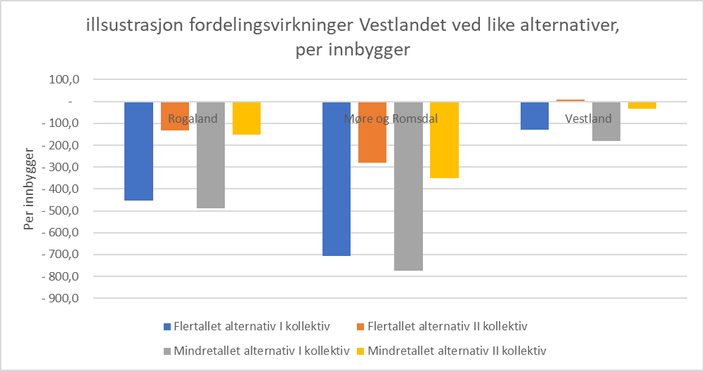
Verknader - vestlandsfylka

Slide 8
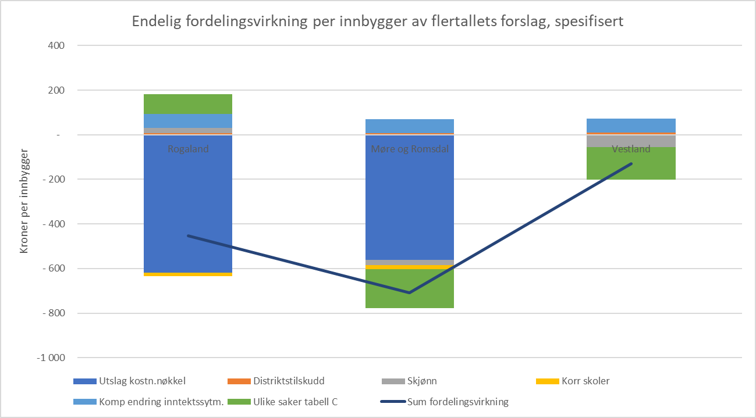
Verknader - vestlandsfylka

Slide 9
KS – høyringssvar?
Utjamning av inntekter
Utformingen av dagens inntektsutjevning synes å ivareta både hensynet til lokal forankring av inntektene og utjevning av de økonomiske forutsetningene for et likeverdig tjenestetilbud i fylkeskommunene.
Utjamning av utgifter
Kapitalkostnader utgjør en større andel av samlede kostnader for fylkeskommunene enn for kommunene og dette taler for å hensynta disse i utgiftsutjevningen. Kollektivsektoren har en særskilt utfordring ved at denne er ulikt organisert i fylkeskommunene. Enkelte fylkeskommuner står selv for investeringene, mens andre gjør dette i regi av operatørselskaper. Delkostnadsnøkkelen innen kollektiv bør derfor innrettes slik at organiseringsnøytralitet blir ivaretatt.
Etterspørselen etter kollektivtransport i storbyområdene og merkostnader ved kollektivtilbud i distriktene er to viktige kostnadsdrivere innen kollektiv, og departementet bør vurderes å arbeide videre med delkostnadsnøkkelen med sikte på å fange opp begge kostnadsdriverne samtidig.
Særskild fordeling
KS vil samtidig på prinsipielt grunnlag peke på at det er uheldig for fylkeskommunene at store summer til fylkesvei fordeles utenfor det ordinære rammetilskuddet. Det hadde derfor vært hensiktsmessig om mer av fylkesvegmidlene kunne vært fordelt etter ordinære kriterier i inntektssystemet

Slide 10
Nytt inntektssystem for fylkeskommunane
Helge Eide, Vestlandsrådet 7. februar 2023
«En selvstendig og nyskapende kommunesektor»

